Slide 1
Project ATOM
Le seguenti informazioni sono in attesa di verifica

Slide 2
Introduzione
La nostra classe ha sviluppato un progetto basato su “Arduino” di nome “ATOM”. Esso è un robot programmato in modo tale da potersi spostare autonomamente senza l’assistenza del fruitore. All’avvio “ATOM” inizia ad avanzare nella direzione in cui è stato posizionato finché non incontra un ostacolo, a tal punto in modo casuale modifica la sua direzione affinché possa usufruire di un percorso alternativo libero da ostacoli.

Slide 3
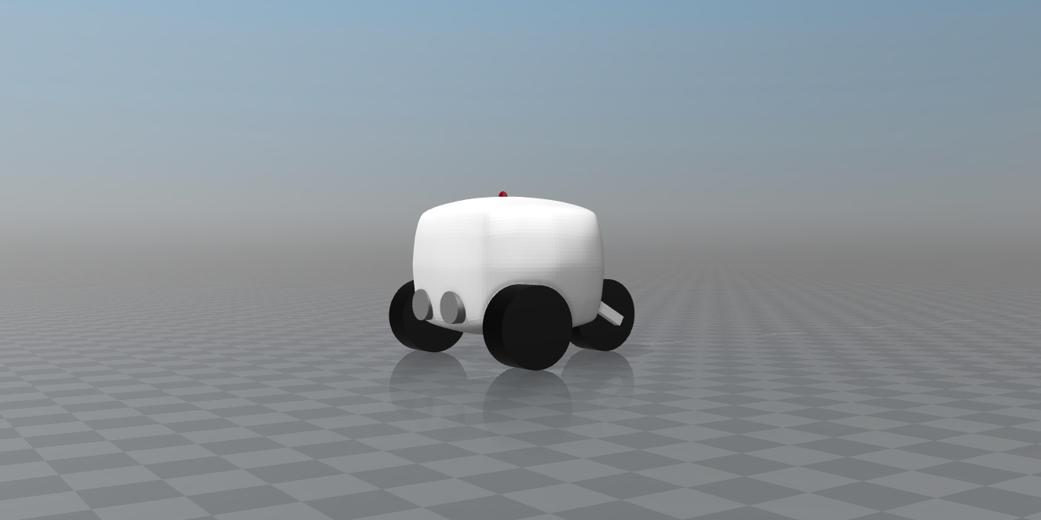
Modello 3D «ATOM»

Slide 4
Componenti
Arduino
Breadboard
Jumper
Resistore 220Ω
Diodo LED
Motore DC x2
Batteria 9v
Diodi x2
Transistore x2
Sensore ad ultrasuoni

Slide 5
Sketch
Per accedere allo sketch del progetto «ATOM» aprire il collegamento sottostante.
CLICCA QUI

Slide 6
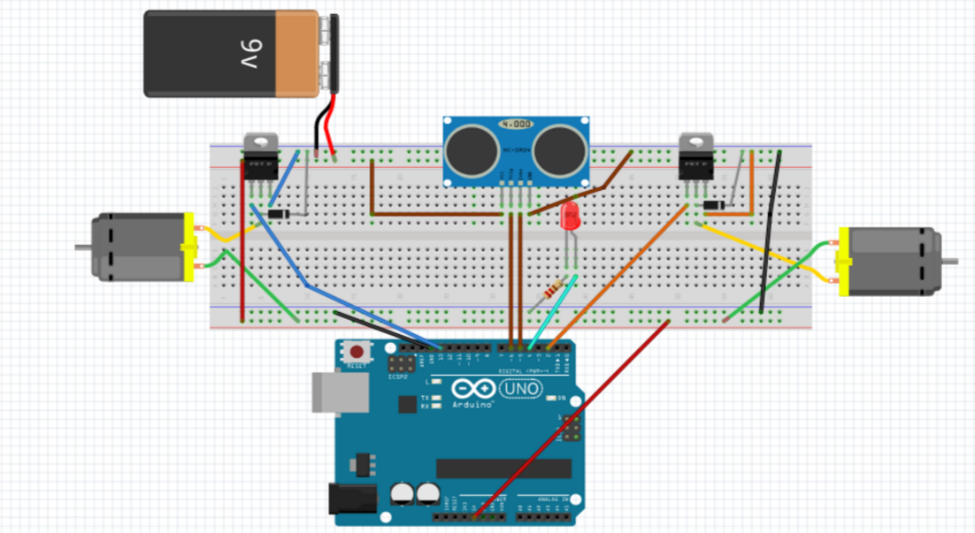
Schema Elettrico

Slide 7
Fine

